Slide 3

培优课11 数列的子数列问题
培优点一 分段数列
培优点二 数列中的奇偶项问题
培优点三 两数列的公共项问题

Slide 4
培优点一 分段数列

Slide 5
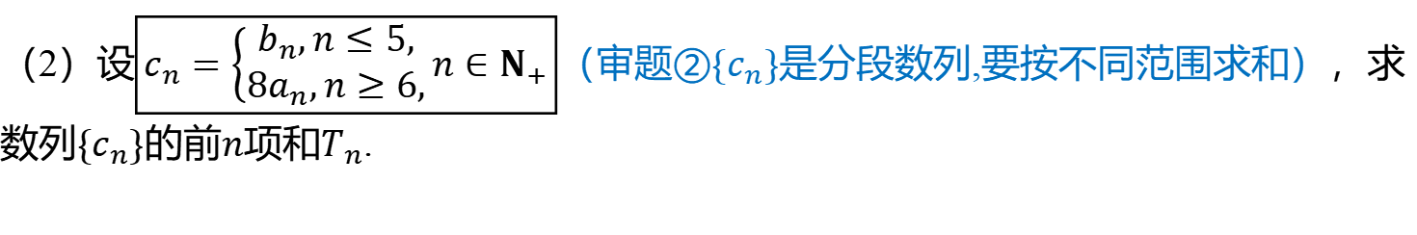
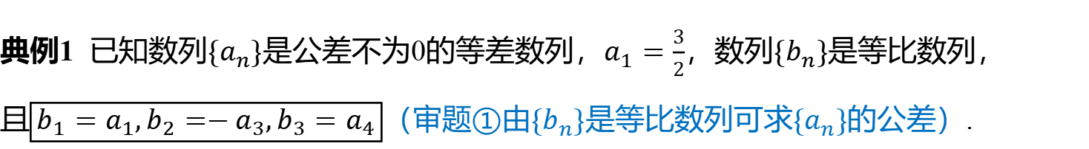
典例1 已知数列$\{a_{n}\}$是公差不为0的等差数列，$a_{1}=\frac{3}{2}$，数列$\{b_{n}\}$ 是等比数列，
且$\boxed{b_{1}=a_{1},b_{2}=−a_{3},b_{3}=a_{4}}$（审题①由$\{b_{n}\}$是等比数列可求$\{a_{n}\}$ 的公差）.
（1）求数列$\{b_{n}\}$ 的通项公式；
（2）设$\boxed{c_{n}=\left\{\begin{aligned}&b_{n},n≤5, \\ &8a_{n},n≥6,\end{aligned}\right.n∈N_{+}}$（审题②$\{c_{n}\}$ 是分段数列,要按不同范围求和），求
数列$\{c_{n}\}$的前$n$项和$T_{n}$ .

Slide 6
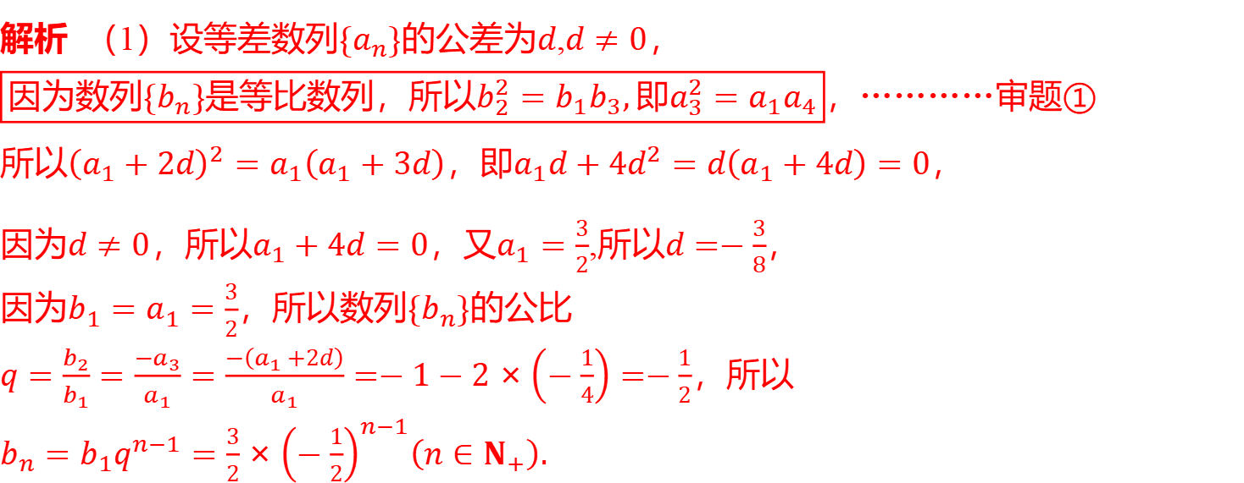
解题观摩
解析 （1）设等差数列$\{a_{n}\}$的公差为$d$,$d≠0$ ，
$\boxed{\text{因为数列}\{b_{n}\}\text{是等比数列，所以}b_{2}^{2}=b_{1}b_{3},\text{即}a_{3}^{2}=a_{1}a_{4}}$ ，…………审题①
所以${\left(a_{1}+2d\right)}^{2}=a_{1}\left(a_{1}+3d\right)$，即$a_{1}d+4d^{2}=d\left(a_{1}+4d\right)=0$ ，
因为$d≠0$，所以$a_{1}+4d=0$，又$a_{1}=\frac{3}{2}$,所以$d=−\frac{3}{8}$ ，
因为$b_{1}=a_{1}=\frac{3}{2}$，所以数列$\{b_{n}\}$ 的公比
$q=\frac{b_{2}}{b_{1}}=\frac{−a_{3}}{a_{1}}=\frac{−\left(a_{1}+2d\right)}{a_{1}}=−1−2×\left(−\frac{1}{4}\right)=−\frac{1}{2}$ ，所以
$b_{n}=b_{1}q^{n−1}=\frac{3}{2}×{\left(−\frac{1}{2}\right)}^{n−1}\left(n∈N_{+}\right).$

Slide 7
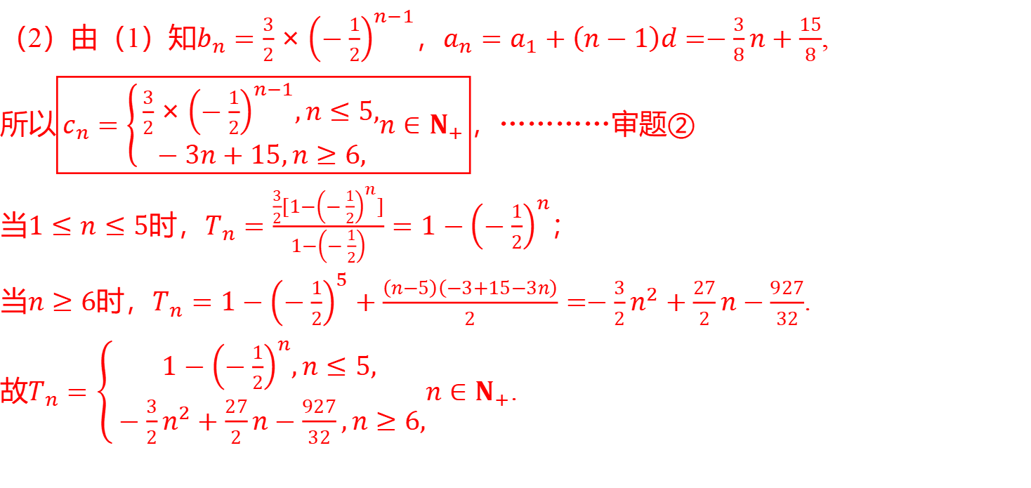
（2）由（1）知$b_{n}=\frac{3}{2}×{\left(−\frac{1}{2}\right)}^{n−1}$，$a_{n}=a_{1}+\left(n−1\right)d=−\frac{3}{8}n+\frac{15}{8}$ ,
所以$\boxed{c_{n}=\left\{\begin{aligned}&\frac{3}{2}×{\left(−\frac{1}{2}\right)}^{n−1},n≤5, \\ &−3n+15,n≥6,\end{aligned}n∈N_{+}\right.}$ ，…………审题②
当$1≤n≤5$时，$T_{n}=\frac{\frac{3}{2}[1−{\left(−\frac{1}{2}\right)}^{n}]}{1−\left(−\frac{1}{2}\right)}=1−{\left(−\frac{1}{2}\right)}^{n}$ ；
当$n≥6$时，$T_{n}=1−{\left(−\frac{1}{2}\right)}^{5}+\frac{\left(n−5\right)\left(−3+15−3n\right)}{2}=−\frac{3}{2}n^{2}+\frac{27}{2}n−\frac{927}{32}$ .
故$T_{n}=\left\{\begin{aligned}&1−{\left(−\frac{1}{2}\right)}^{n},n≤5, \\ &−\frac{3}{2}n^{2}+\frac{27}{2}n−\frac{927}{32},n≥6,\end{aligned}n∈N_{+}\right.$ .

Slide 8
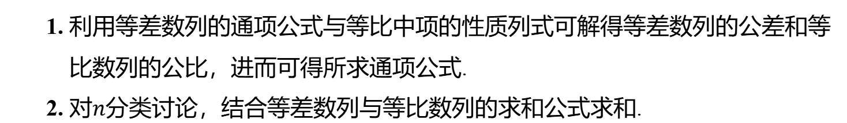
1. 利用等差数列的通项公式与等比中项的性质列式可解得等差数列的公差和等
比数列的公比，进而可得所求通项公式.
2. 对$n$ 分类讨论，结合等差数列与等比数列的求和公式求和.

Slide 9

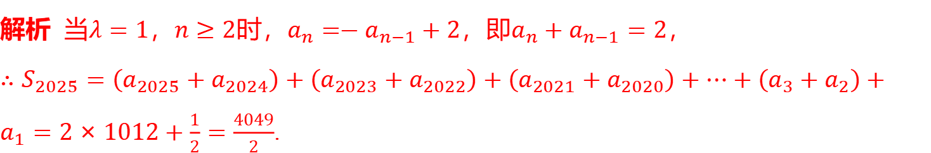
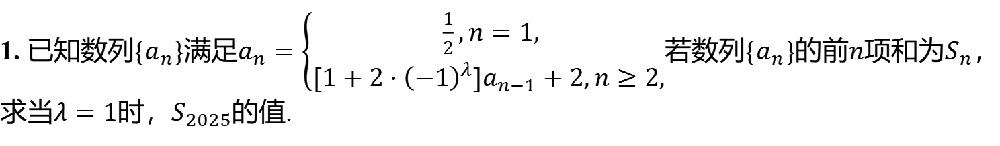
&1& 在分段数列关系中引入参数
1. 已知数列$\{a_{n}\}$满足$a_{n}=\left\{\begin{aligned}&\frac{1}{2},n=1, \\ &[1+2⋅{\left(−1\right)}^{λ}]a_{n−1}+2,n≥2,\end{aligned}\right.$若数列$\{a_{n}\}$的前$n$项和为$S_{n}$，求当$λ=1$时，$S_{2025}$ 的值.
解析 当$λ=1$，$n≥2$时，$a_{n}=−a_{n−1}+2$，即$a_{n}+a_{n−1}=2$ ，
$∴S_{2025}=\left(a_{2025}+a_{2024}\right)+\left(a_{2023}+a_{2022}\right)+\left(a_{2021}+a_{2020}\right)+⋯+\left(a_{3}+a_{2}\right)+a_{1}=2×1012+\frac{1}{2}=\frac{4049}{2}$ .

Slide 10
&2& 将数列通项的分段问题改为数列递推关系的分段问题
2. 已知数列$\{a_{n}\}$的前$n$项和为$S_{n}$，且$a_{1}=a\left(a∈R\right)$，$a_{n+1}=\left\{\begin{aligned}&a_{n}−3,a_{n}>3, \\ &2a_{n},a_{n}≤3,\end{aligned}\right.n∈N_{+}$ .
（1）若$0<a_{n}≤6$，求证：$0<a_{n+1}≤6$ .
（2）若$a=5$，求$S_{2025}$ .

Slide 11
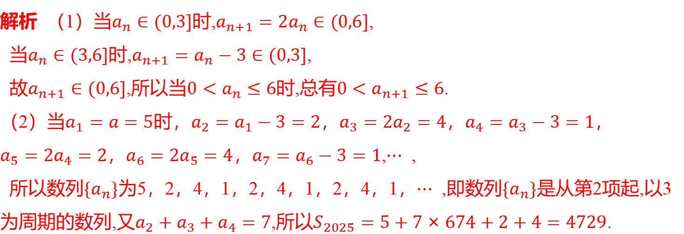
解析 （1）当$a_{n}∈(0,3]$时,$a_{n+1}=2a_{n}∈(0,6]$ ,
当$a_{n}∈(3,6]$时,$a_{n+1}=a_{n}−3∈(0,3]$ ,
故$a_{n+1}∈(0,6]$,所以当$0<a_{n}≤6$时,总有$0<a_{n+1}≤6$ .
（2）当$a_{1}=a=5$时，$a_{2}=a_{1}−3=2$，$a_{3}=2a_{2}=4$，$a_{4}=a_{3}−3=1$ ，
$a_{5}=2a_{4}=2$，$a_{6}=2a_{5}=4$，$a_{7}=a_{6}−3=1$,$⋯$ ,
所以数列$\{a_{n}\}$为5，2，4，1，2，4，1，2，4，1，$⋯$ ,即数列$\{a_{n}\}$ 是从第2项起,以3
为周期的数列,又$a_{2}+a_{3}+a_{4}=7$,所以$S_{2025}=5+7×674+2+4=4729$ .

Slide 12
培优点二 数列中的奇偶项问题

Slide 13
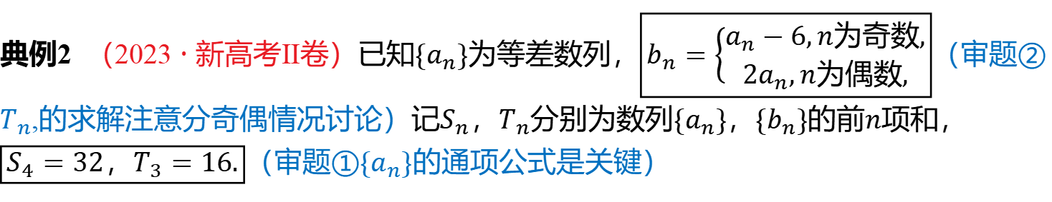
典例2 （2023 · 新高考Ⅱ卷）已知$\{a_{n}\}$为等差数列，$\boxed{b_{n}=\left\{\begin{aligned}&a_{n}−6,n\text{为奇数}, \\ &2a_{n},n\text{为偶数},\end{aligned}\right.}$（审题②$T_{n}$,的求解注意分奇偶情况讨论）记$S_{n}$，$T_{n}$分别为数列$\{a_{n}\}$，$\{b_{n}\}$的前$n$项和，$\boxed{S_{4}=32\text{，}T_{3}=16.}$（审题①$\{a_{n}\}$ 的通项公式是关键）
（1）求$\{a_{n}\}$ 的通项公式.
（2）证明：当$n>5$时，$T_{n}>S_{n}$ .

Slide 14
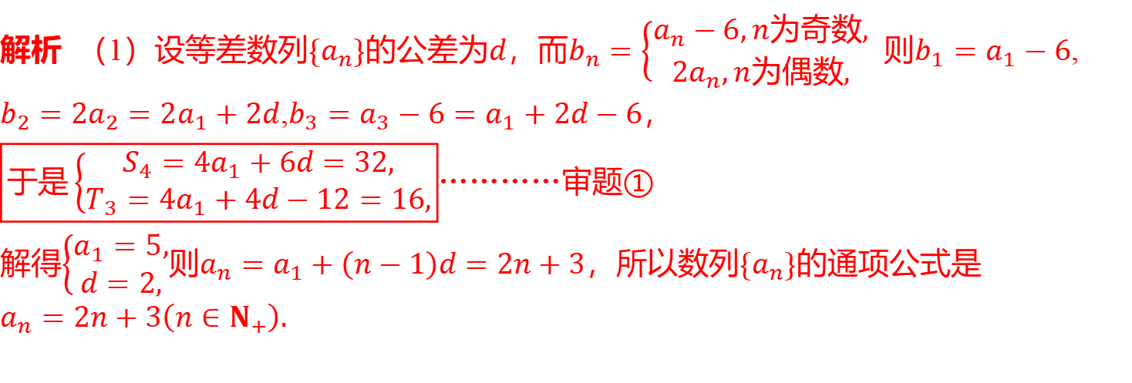
解题观摩
解析 （1）设等差数列$\{a_{n}\}$的公差为$d$，而$b_{n}=\left\{\begin{aligned}&a_{n}−6,n\text{为奇数}, \\ &2a_{n},n\text{为偶数},\end{aligned}\right.$ 则$b_{1}=a_{1}−6$ ,
$b_{2}=2a_{2}=2a_{1}+2d$,$b_{3}=a_{3}−6=a_{1}+2d−6$ ，
$\boxed{\text{于是}\left\{\begin{aligned}&S_{4}=4a_{1}+6d=32, \\ &T_{3}=4a_{1}+4d−12=16,\end{aligned}\right.}$ …………审题①
解得$\left\{\begin{aligned}&a_{1}=5, \\ &d=2,\end{aligned}\right.$则$a_{n}=a_{1}+\left(n−1\right)d=2n+3$，所以数列$\{a_{n}\}$ 的通项公式是
$a_{n}=2n+3\left(n∈N_{+}\right).$

Slide 15
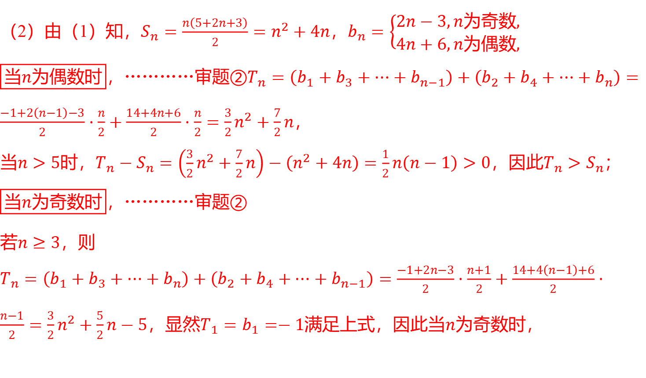
（2）由（1）知，$S_{n}=\frac{n\left(5+2n+3\right)}{2}=n^{2}+4n$，$b_{n}=\left\{\begin{aligned}&2n−3,n\text{为奇数}, \\ &4n+6,n\text{为偶数},\end{aligned}\right.$
$\boxed{\text{当}n\text{为偶数时}}$，…………审题②$T_{n}=\left(b_{1}+b_{3}+⋯+b_{n−1}\right)+\left(b_{2}+b_{4}+⋯+b_{n}\right)=\frac{−1+2\left(n−1\right)−3}{2}⋅\frac{n}{2}+\frac{14+4n+6}{2}⋅\frac{n}{2}=\frac{3}{2}n^{2}+\frac{7}{2}n$ ，
当$n>5$时，$T_{n}−S_{n}=\left(\frac{3}{2}n^{2}+\frac{7}{2}n\right)−\left(n^{2}+4n\right)=\frac{1}{2}n\left(n−1\right)>0$，因此$T_{n}>S_{n}$ ；
$\boxed{\text{当}n\text{为奇数时}}$ ，…………审题②
若$n≥3$ ，则
$T_{n}=\left(b_{1}+b_{3}+⋯+b_{n}\right)+\left(b_{2}+b_{4}+⋯+b_{n−1}\right)=\frac{−1+2n−3}{2}⋅\frac{n+1}{2}+\frac{14+4\left(n−1\right)+6}{2}⋅\frac{n−1}{2}=\frac{3}{2}n^{2}+\frac{5}{2}n−5$，显然$T_{1}=b_{1}=−1$满足上式，因此当$n$ 为奇数时，

Slide 16
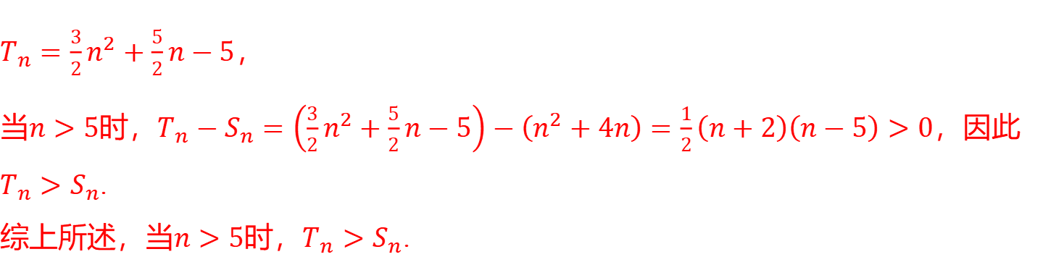
$T_{n}=\frac{3}{2}n^{2}+\frac{5}{2}n−5$ ，
当$n>5$时，$T_{n}−S_{n}=\left(\frac{3}{2}n^{2}+\frac{5}{2}n−5\right)−\left(n^{2}+4n\right)=\frac{1}{2}\left(n+2\right)\left(n−5\right)>0$ ，因此
$T_{n}>S_{n}$ .
综上所述，当$n>5$时，$T_{n}>S_{n}$ .

Slide 17
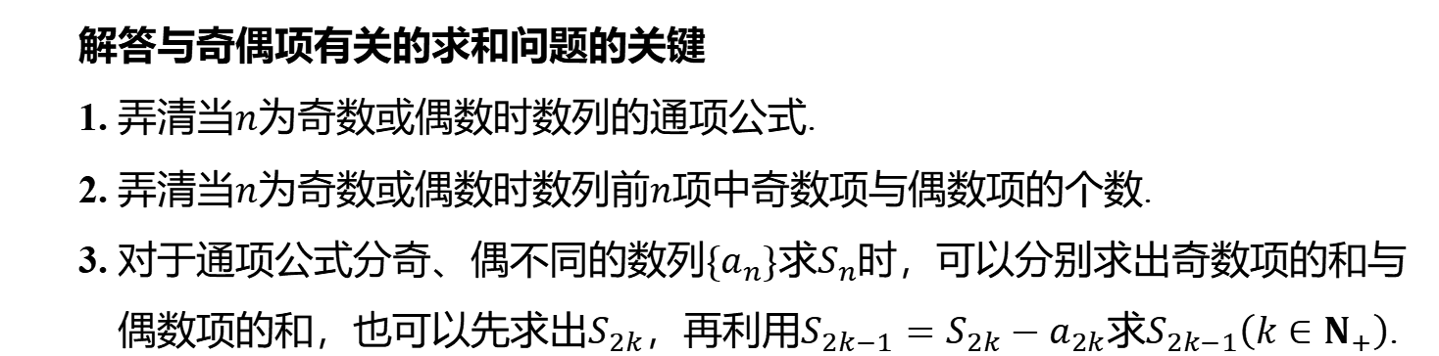
解答与奇偶项有关的求和问题的关键
1. 弄清当$n$ 为奇数或偶数时数列的通项公式.
2. 弄清当$n$为奇数或偶数时数列前$n$ 项中奇数项与偶数项的个数.
3. 对于通项公式分奇、偶不同的数列$\{a_{n}\}$求$S_{n}$时，可以分别求出奇数项的和与
偶数项的和，也可以先求出$S_{2k}$，再利用$S_{2k−1}=S_{2k}−a_{2k}$求$S_{2k−1}\left(k∈N_{+}\right)$ .

Slide 18
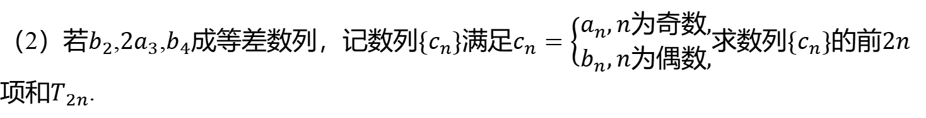
&3& 将数列递推关系的奇偶项问题改为数列通项的奇偶项问题
1.（2024 · 南通模拟）已知数列$\{a_{n}\}$满足$a_{1}=1$,$a_{2}=3$，数列$\{b_{n}\}$为等比数列，且满足$b_{n}\left(a_{n+1}−a_{n}\right)=b_{n+1}$ .
（1）求数列$\{a_{n}\}$ 的通项公式；
（2）若$b_{2}$,$2a_{3}$,$b_{4}$成等差数列，记数列$\{c_{n}\}$满足$c_{n}=\left\{\begin{aligned}&a_{n},n\text{为奇数}, \\ &b_{n},n\text{为偶数},\end{aligned}\right.$求数列$\{c_{n}\}$的前$2n$项和$T_{2n}$ .

Slide 19
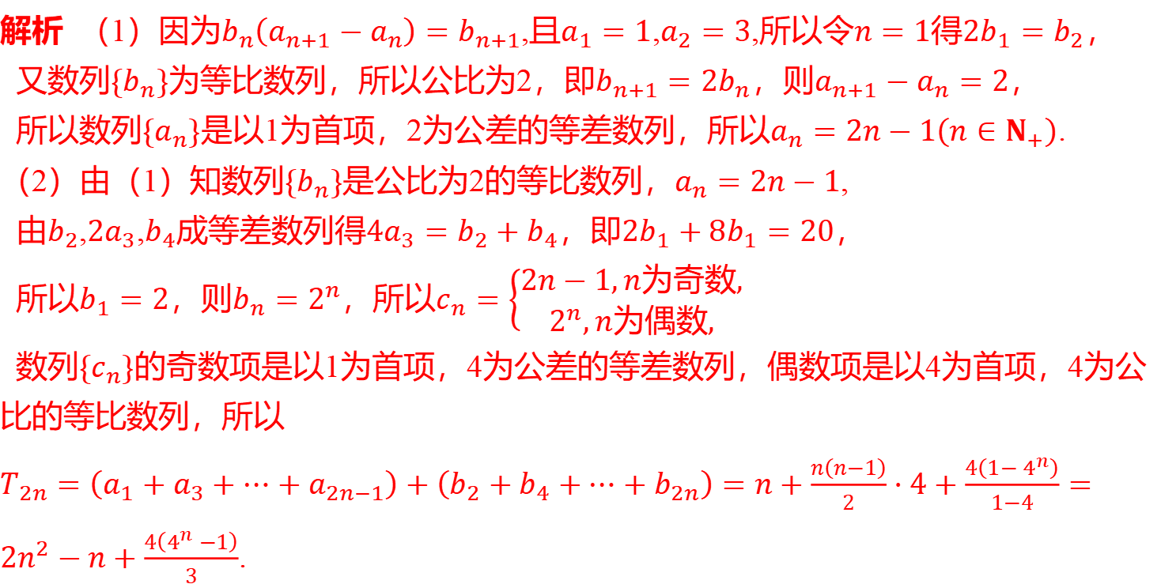
解析 （1）因为$b_{n}\left(a_{n+1}−a_{n}\right)=b_{n+1}$,且$a_{1}=1$,$a_{2}=3$,所以令$n=1$得$2b_{1}=b_{2}$ ，
又数列$\{b_{n}\}$为等比数列，所以公比为2，即$b_{n+1}=2b_{n}$，则$a_{n+1}−a_{n}=2$ ，
所以数列$\{a_{n}\}$是以1为首项，2为公差的等差数列，所以$a_{n}=2n−1\left(n∈N_{+}\right)$ .
（2）由（1）知数列$\{b_{n}\}$是公比为2的等比数列，$a_{n}=2n−1$ ,
由$b_{2}$,$2a_{3}$,$b_{4}$成等差数列得$4a_{3}=b_{2}+b_{4}$，即$2b_{1}+8b_{1}=20$ ，
所以$b_{1}=2$，则$b_{n}=2^{n}$，所以$c_{n}=\left\{\begin{aligned}&2n−1,n\text{为奇数}, \\ &2^{n},n\text{为偶数},\end{aligned}\right.$
数列$\{c_{n}\}$ 的奇数项是以1为首项，4为公差的等差数列，偶数项是以4为首项，4为公
比的等比数列，所以
$T_{2n}=\left(a_{1}+a_{3}+⋯+a_{2n−1}\right)+\left(b_{2}+b_{4}+⋯+b_{2n}\right)=n+\frac{n\left(n−1\right)}{2}⋅4+\frac{4\left(1−4^{n}\right)}{1−4}=2n^{2}−n+\frac{4\left(4^{n}−1\right)}{3}$ .

Slide 20
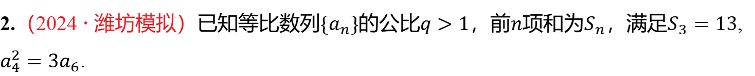
&4& 将单数列的奇偶项递推问题改为双数列的奇偶项递推问题
2.（2024 · 潍坊模拟）已知等比数列$\{a_{n}\}$的公比$q>1$，前$n$项和为$S_{n}$，满足$S_{3}=13$,$a_{4}^{2}=3a_{6}$ .
（1）求$\{a_{n}\}$ 的通项公式；
（2）设$b_{n}=\left\{\begin{aligned}&a_{n},n\text{为奇数}, \\ &a_{n−1}+n,n\text{为偶数},\end{aligned}\right.$求数列$\{b_{n}\}$的前$2n$项和$T_{2n}$ .

Slide 21
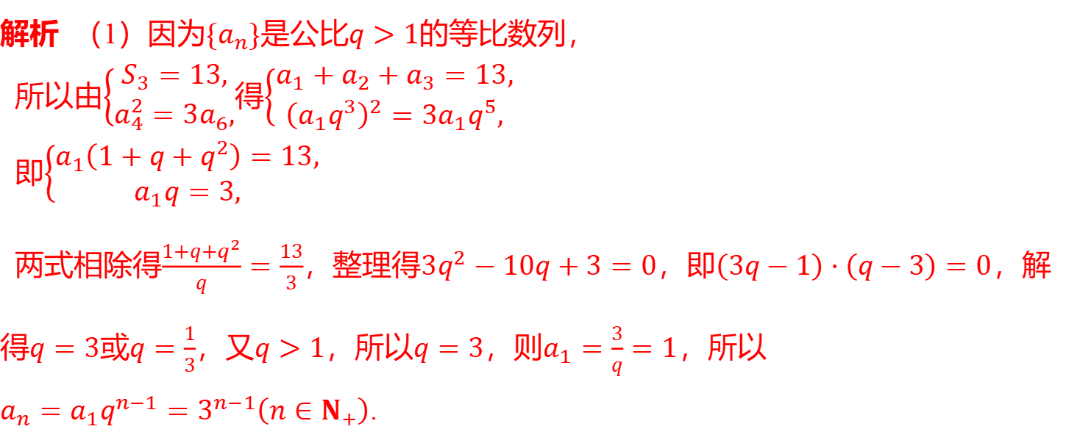
解析 （1）因为$\{a_{n}\}$是公比$q>1$ 的等比数列，
所以由$\left\{\begin{aligned}&S_{3}=13, \\ &a_{4}^{2}=3a_{6},\end{aligned}\right.$得$\left\{\begin{aligned}&a_{1}+a_{2}+a_{3}=13, \\ &{\left(a_{1}q^{3}\right)}^{2}=3a_{1}q^{5},\end{aligned}\right.$
即$\left\{\begin{aligned}&a_{1}\left(1+q+q^{2}\right)=13, \\ &a_{1}q=3,\end{aligned}\right.$
两式相除得$\frac{1+q+q^{2}}{q}=\frac{13}{3}$，整理得$3q^{2}−10q+3=0$，即$\left(3q−1\right)⋅\left(q−3\right)=0$ ，解
得$q=3$或$q=\frac{1}{3}$，又$q>1$，所以$q=3$，则$a_{1}=\frac{3}{q}=1$ ，所以
$a_{n}=a_{1}q^{n−1}=3^{n−1}\left(n∈N_{+}\right)$ .

Slide 22
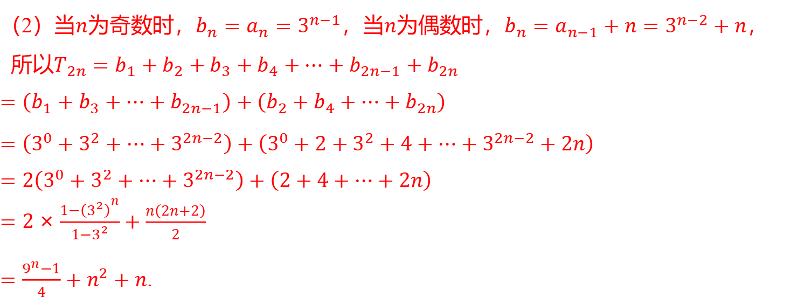
（2）当$n$为奇数时，$b_{n}=a_{n}=3^{n−1}$，当$n$为偶数时，$b_{n}=a_{n−1}+n=3^{n−2}+n$ ，
所以$T_{2n}=b_{1}+b_{2}+b_{3}+b_{4}+⋯+b_{2n−1}+b_{2n}$
$=\left(b_{1}+b_{3}+⋯+b_{2n−1}\right)+\left(b_{2}+b_{4}+⋯+b_{2n}\right)$
$=\left(3^{0}+3^{2}+⋯+3^{2n−2}\right)+\left(3^{0}+2+3^{2}+4+⋯+3^{2n−2}+2n\right)$
$=2\left(3^{0}+3^{2}+⋯+3^{2n−2}\right)+\left(2+4+⋯+2n\right)$
$=2×\frac{1−{\left(3^{2}\right)}^{n}}{1−3^{2}}+\frac{n\left(2n+2\right)}{2}$
$=\frac{9^{n}−1}{4}+n^{2}+n$ .

Slide 23
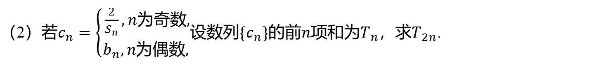

&5& 将数列递推关系的奇偶问题改为数列前$n$ 项和与通项交融的数列奇偶问题
3.（2024 · 南京模拟）已知等差数列$\{a_{n}\}$的前$n$项和为$S_{n}\left(n∈N_{+}\right)$，数列$\{b_{n}\}$是等比数列，$a_{1}=3$,$b_{1}=1$,$b_{2}+S_{2}=10$,$a_{5}−2b_{2}=a_{3}$ .
（1）求数列$\{a_{n}\}$和$\{b_{n}\}$ 的通项公式；
（2）若$c_{n}=\left\{\begin{aligned}&\frac{2}{S_{n}},n\text{为奇数}, \\ &b_{n},n\text{为偶数},\end{aligned}\right.$设数列$\{c_{n}\}$的前$n$项和为$T_{n}$，求$T_{2n}$ .

Slide 24
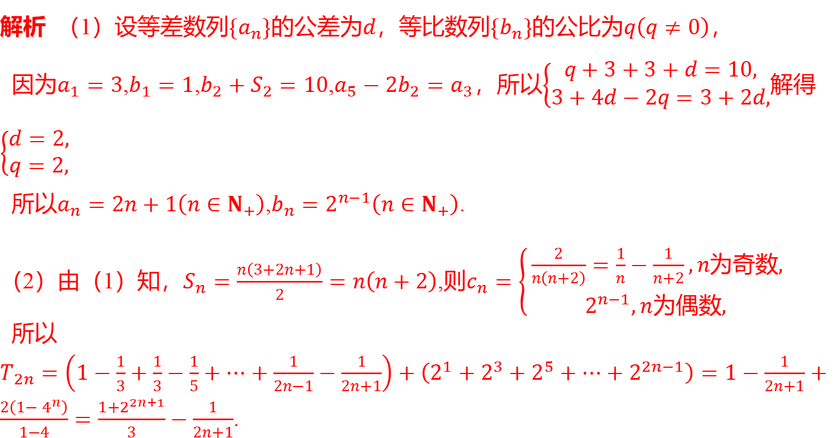
解析 （1）设等差数列$\{a_{n}\}$的公差为$d$，等比数列$\{b_{n}\}$的公比为$q\left(q≠0\right)$ ，
因为$a_{1}=3$,$b_{1}=1$,$b_{2}+S_{2}=10$,$a_{5}−2b_{2}=a_{3}$，所以$\left\{\begin{aligned}&q+3+3+d=10, \\ &3+4d−2q=3+2d,\end{aligned}\right.$ 解得
$\left\{\begin{aligned}&d=2, \\ &q=2,\end{aligned}\right.$
所以$a_{n}=2n+1\left(n∈N_{+}\right)$,$b_{n}=2^{n−1}\left(n∈N_{+}\right)$ .
（2）由（1）知，$S_{n}=\frac{n\left(3+2n+1\right)}{2}=n\left(n+2\right)$,则$c_{n}=\left\{\begin{aligned}&\frac{2}{n\left(n+2\right)}=\frac{1}{n}−\frac{1}{n+2},n\text{为奇数}, \\ &2^{n−1},n\text{为偶数},\end{aligned}\right.$
所以
$T_{2n}=\left(1−\frac{1}{3}+\frac{1}{3}−\frac{1}{5}+⋯+\frac{1}{2n−1}−\frac{1}{2n+1}\right)+\left(2^{1}+2^{3}+2^{5}+⋯+2^{2n−1}\right)=1−\frac{1}{2n+1}+\frac{2\left(1−4^{n}\right)}{1−4}=\frac{1+2^{2n+1}}{3}−\frac{1}{2n+1}$ .

Slide 25
培优点三 两数列的公共项问题

Slide 26
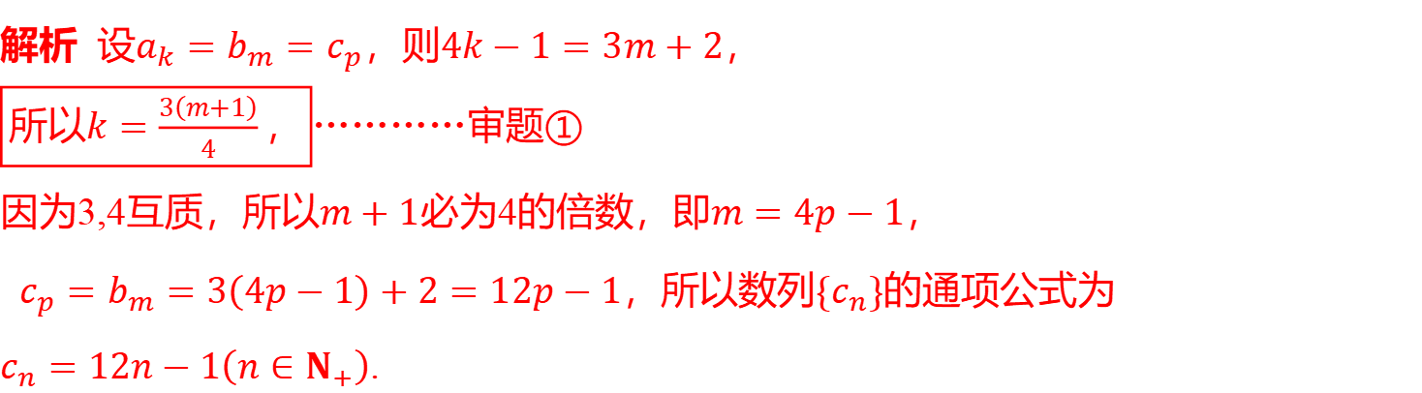
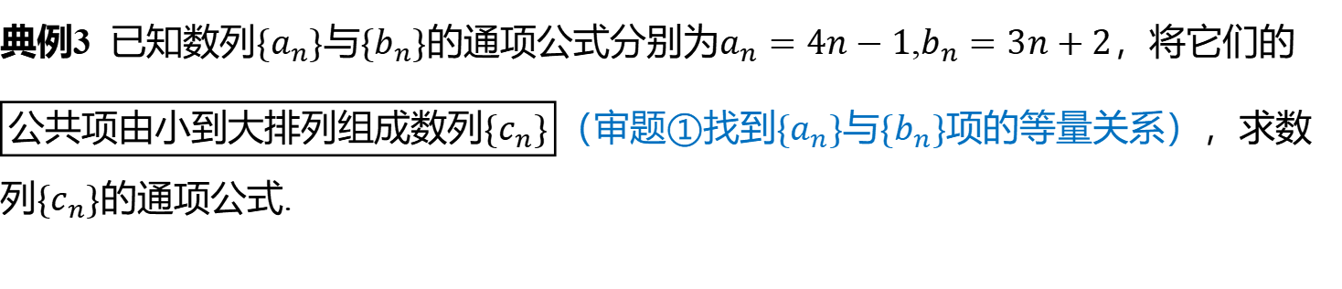
典例3 已知数列$\{a_{n}\}$与$\{b_{n}\}$的通项公式分别为$a_{n}=4n−1$,$b_{n}=3n+2$ ，将它们的
$\boxed{\text{公共项由小到大排列组成数列}\{c_{n}\}}$（审题①找到$\{a_{n}\}$与$\{b_{n}\}$ 项的等量关系），求数
列$\{c_{n}\}$ 的通项公式.
解题观摩
解析 设$a_{k}=b_{m}=c_{p}$，则$4k−1=3m+2$ ，
$\boxed{\text{所以}k=\frac{3\left(m+1\right)}{4}\text{，}}$ …………审题①
因为3,4互质，所以$m+1$必为4的倍数，即$m=4p−1$ ，
$c_{p}=b_{m}=3\left(4p−1\right)+2=12p−1$，所以数列$\{c_{n}\}$ 的通项公式为
$c_{n}=12n−1\left(n∈N_{+}\right)$ .

Slide 27
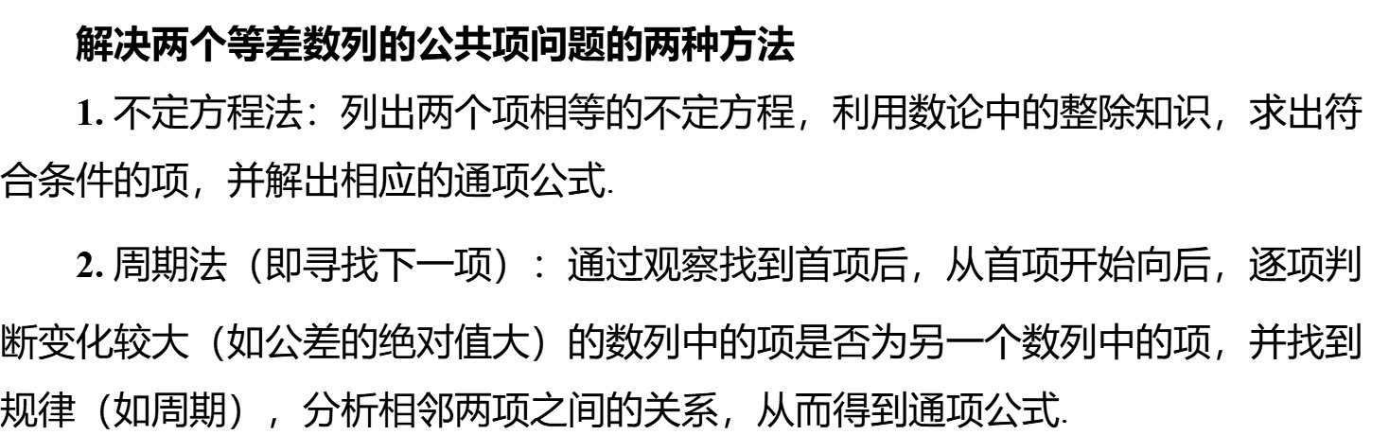
解决两个等差数列的公共项问题的两种方法
1. 不定方程法：列出两个项相等的不定方程，利用数论中的整除知识，求出符合条件的项，并解出相应的通项公式.
2. 周期法（即寻找下一项）$\text{：}$ 通过观察找到首项后，从首项开始向后，逐项判断变化较大（如公差的绝对值大）的数列中的项是否为另一个数列中的项，并找到规律（如周期），分析相邻两项之间的关系，从而得到通项公式.

Slide 28

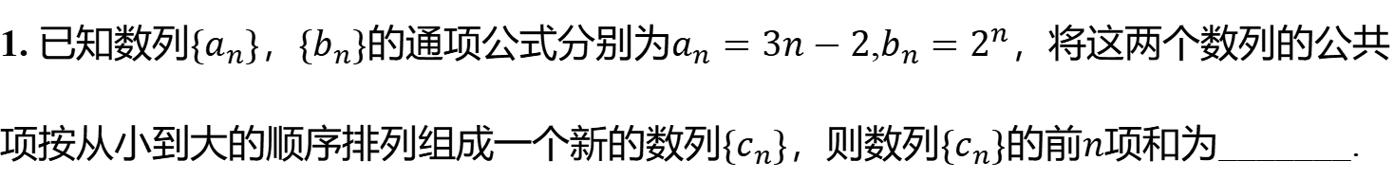
&6& 给定数列中一个是等差数列，一个是等比数列
1. 已知数列$\{a_{n}\}$，$\{b_{n}\}$的通项公式分别为$a_{n}=3n−2$,$b_{n}=2^{n}$，将这两个数列的公共项按从小到大的顺序排列组成一个新的数列$\{c_{n}\}$，则数列$\{c_{n}\}$的前$n$ 项和为_ ______.
$\frac{4^{n+1}−4}{3}$

Slide 29
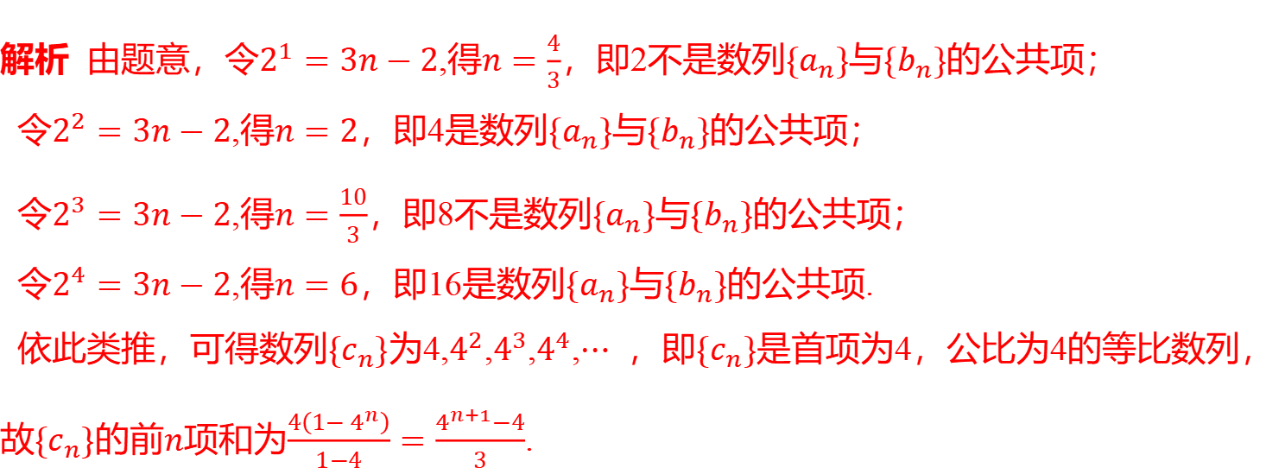
解析 由题意，令$2^{1}=3n−2$,得$n=\frac{4}{3}$，即2不是数列$\{a_{n}\}$与$\{b_{n}\}$ 的公共项；
令$2^{2}=3n−2$,得$n=2$，即4是数列$\{a_{n}\}$与$\{b_{n}\}$ 的公共项；
令$2^{3}=3n−2$,得$n=\frac{10}{3}$，即8不是数列$\{a_{n}\}$与$\{b_{n}\}$ 的公共项；
令$2^{4}=3n−2$,得$n=6$，即16是数列$\{a_{n}\}$与$\{b_{n}\}$ 的公共项.
依此类推，可得数列$\{c_{n}\}$为4,$4^{2}$,$4^{3}$,$4^{4}$,$⋯$ ，即$\{c_{n}\}$ 是首项为4，公比为4的等比数列，
故$\{c_{n}\}$的前$n$项和为$\frac{4\left(1−4^{n}\right)}{1−4}=\frac{4^{n+1}−4}{3}$ .

Slide 30

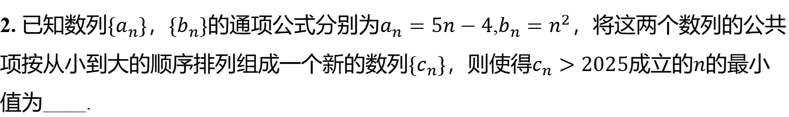
&7& 给定数列中一个是等差数列，一个是非等差非等比数列，求最小值
2. 已知数列$\{a_{n}\}$，$\{b_{n}\}$的通项公式分别为$a_{n}=5n−4$,$b_{n}=n^{2}$，将这两个数列的公共项按从小到大的顺序排列组成一个新的数列$\{c_{n}\}$，则使得$c_{n}>2025$成立的$n$ 的最小值为____.
19

Slide 31
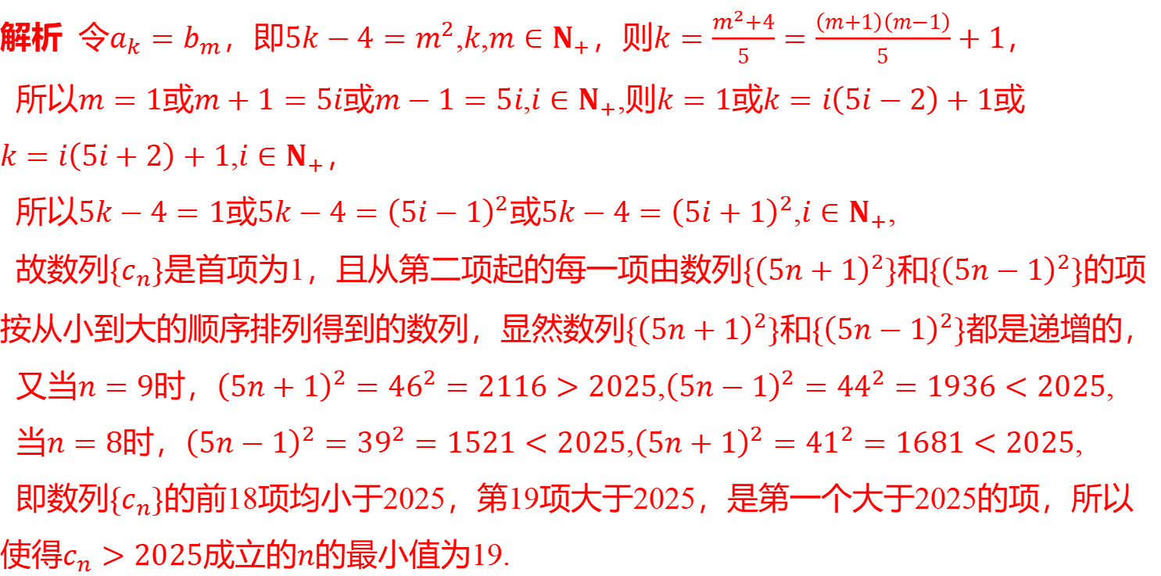
解析 令$a_{k}=b_{m}$，即$5k−4=m^{2}$,$k$,$m∈N_{+}$，则$k=\frac{m^{2}+4}{5}=\frac{\left(m+1\right)\left(m−1\right)}{5}+1$ ，
所以$m=1$或$m+1=5i$或$m−1=5i$,$i∈N_{+}$,则$k=1$或$k=i\left(5i−2\right)+1$ 或
$k=i\left(5i+2\right)+1$,$i∈N_{+}$ ，
所以$5k−4=1$或$5k−4={\left(5i−1\right)}^{2}$或$5k−4={\left(5i+1\right)}^{2}$,$i∈N_{+}$ ,
故数列$\{c_{n}\}$是首项为1，且从第二项起的每一项由数列$\{{\left(5n+1\right)}^{2}\}$和$\{{\left(5n−1\right)}^{2}\}$ 的项
按从小到大的顺序排列得到的数列，显然数列$\{{\left(5n+1\right)}^{2}\}$和$\{{\left(5n−1\right)}^{2}\}$ 都是递增的，
又当$n=9$时，${\left(5n+1\right)}^{2}={46}^{2}=2116>2025$,${\left(5n−1\right)}^{2}={44}^{2}=1936<2025$ ,
当$n=8$时，${\left(5n−1\right)}^{2}={39}^{2}=1521<2025$,${\left(5n+1\right)}^{2}={41}^{2}=1681<2025$ ,
即数列$\{c_{n}\}$ 的前18项均小于2025，第19项大于2025，是第一个大于2025的项，所以
使得$c_{n}>2025$成立的$n$ 的最小值为19.

